Slide 1
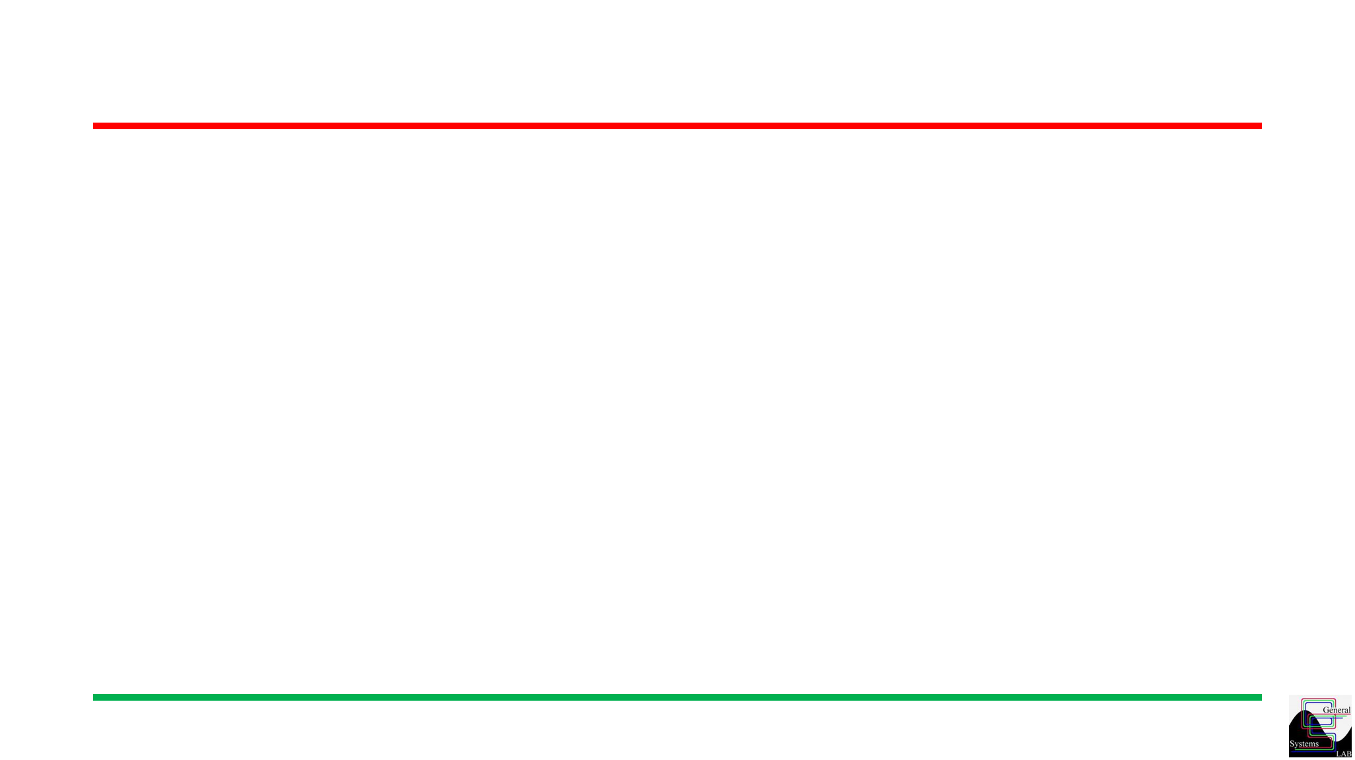
FPGA期末驗收
負 責 人：林宸毅
目前成員：林宸毅
報告日期：2024/01/10
開始日期：2024/01/02
結束日期：2024/01/10

Slide 2
需求列表
功能：
兩個板子透過txrx傳輸資料，對打乒乓球。
環境:
Vivado 2018.3
EGO-XZ7(xc7z020_1)
驗收:
驗功能:
1.rxtx是否正常傳輸，實現對打功能。
2.漏接或太早按時，LED_4~LED_7亮起。
3.輸家發球。

Slide 3
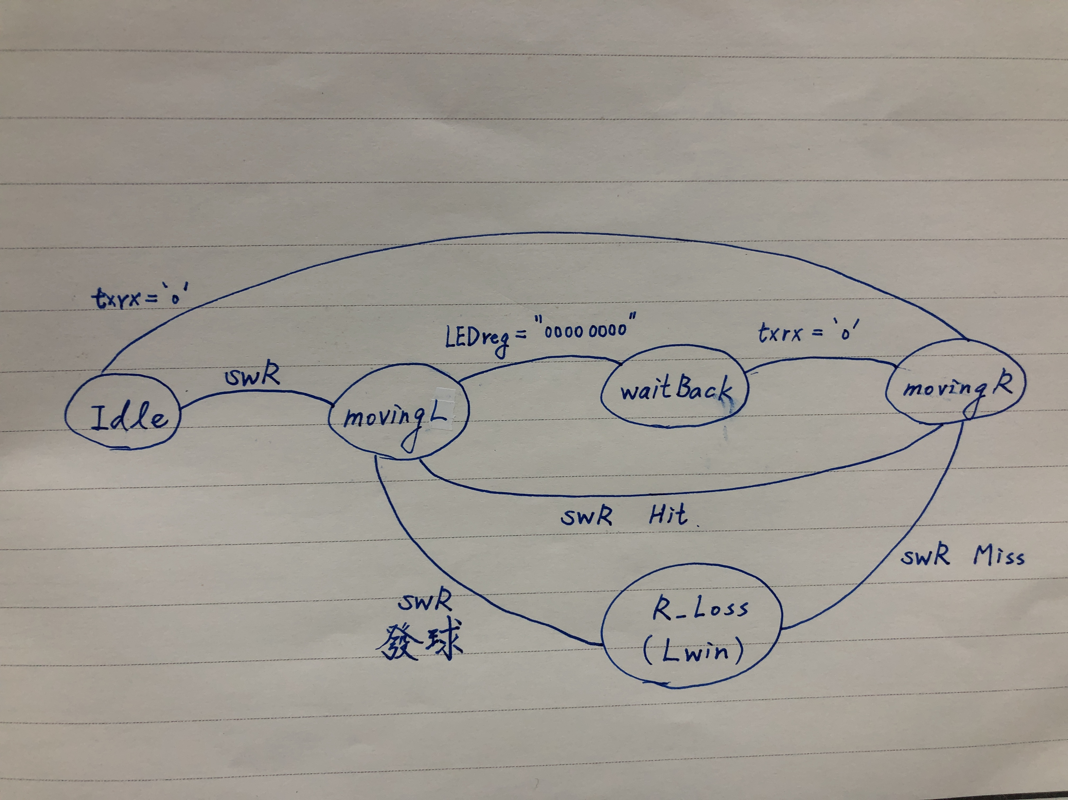
系統分析 – 系統流程圖

Slide 4
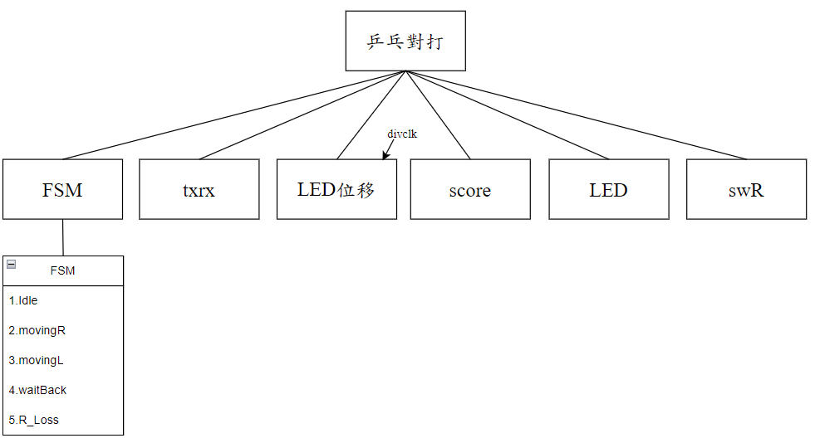
專案架構圖

Slide 5
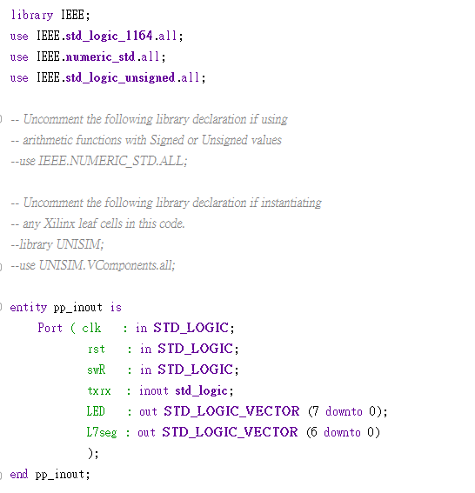
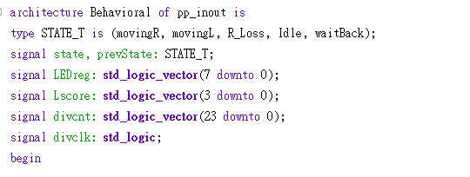
程式說明
加入涵式庫
宣告內部訊號
加入外部輸入輸出

Slide 6
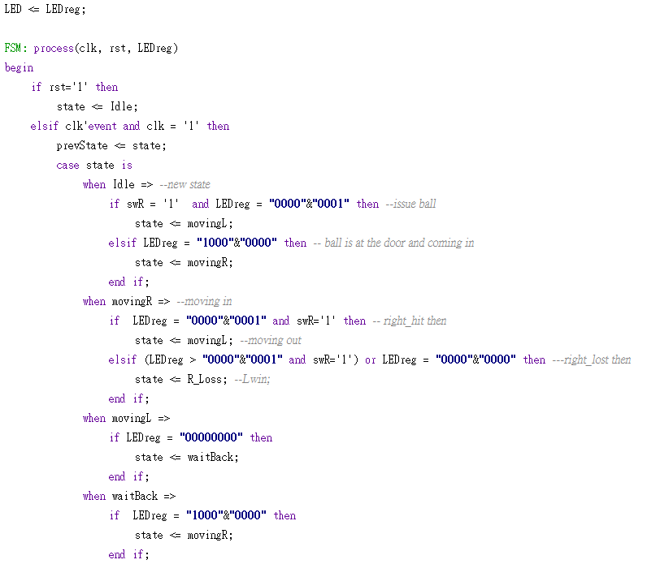
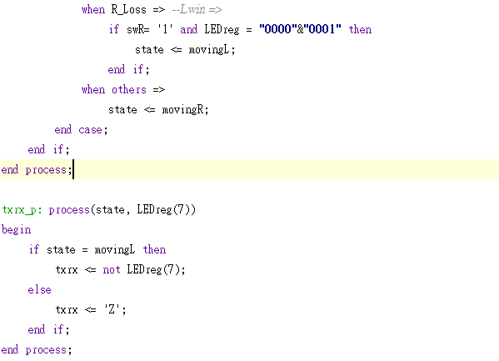
程式說明
將暫存器值輸出到LED顯示
FSM轉態的條件
txrx輸出到另外一個板子

Slide 7
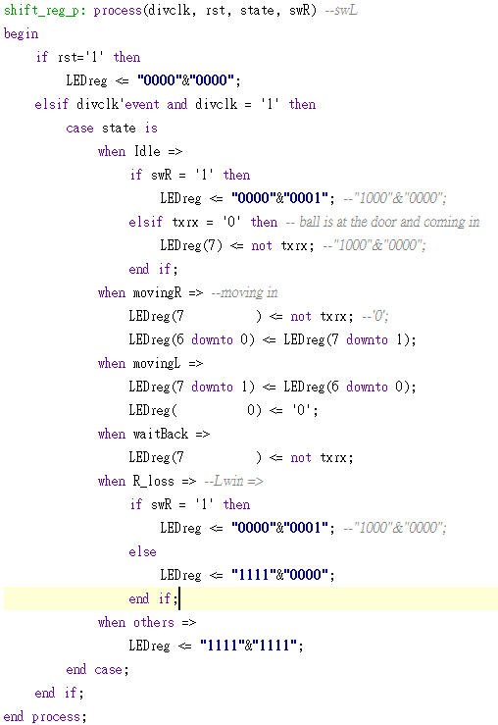
程式說明
LED的位移

Slide 8
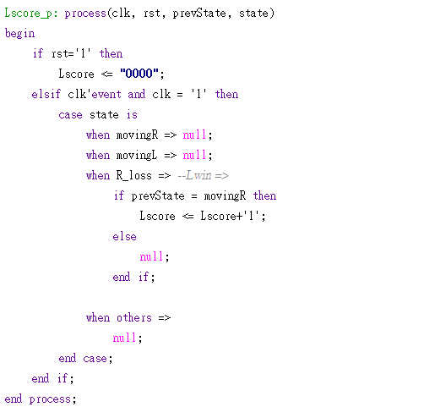
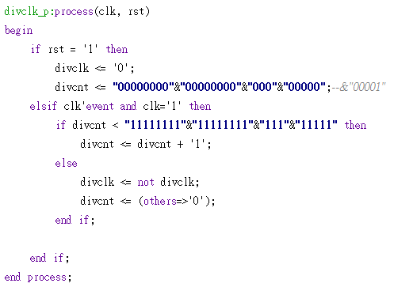
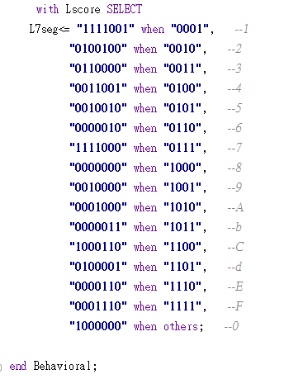
程式說明
除頻
七段顯示
分數計算

Slide 9
影片Demo
乒乓對打
影片Demo

